Slide 1



Tuần
12
Nghe – viết
Đồ chơi yêu thích

Slide 2



Thầy cô ghi mục tiêu.
Thầy cô ghi mục tiêu.
Thầy cô ghi mục tiêu.
Thầy cô ghi mục tiêu.

Slide 3



1. Nghe – viết
Đồ εΠ ΐłu κíε
Tớ ǟất κíε các đồ εΠ truΐϛn κūg ηư dΗϛu, εΪg εŗg, Α˝n Ūg sao. Tớ cũng κíε các đồ εΠ hΗİn đại ηư Δ-gô, ô Ǉô đΗϛu δΗϜn Ǉừ xa, ǧμłu ηân. Đồ εΠ wào Ǉớ cũng giữ gìn cẩn κận.

Slide 4






Nội dung bài viết
Kể tên đồ chơi truyền thống mà bé thích?
Diều, chong chóng, đèn ông sao.
Kể tên những đồ chơi hiện đại mà bé thích?
Lê-gô, ô-tô điều khiển từ xa, siêu nhân.

Slide 5


Lưu ý khi viết
Đoạn văn gồm mấy câu?
- Đoạn văn gồm 3 câu.
Khi viết đoạn thơ cần chú ý điều gì?
- Khi viết chú ý viết hoa chữ cái đầu câu, chú ý các dấu câu.
Các từ dễ viết sai trong bài:
chong chóng, lê-gô, siêu nhân, giữ gìn,...

Slide 6

Tư thế ngồi viết
Lưng thẳng.
Không tì ngực xuống bàn.
Đầu hơi cúi.
Mắt cách vở khoảng 25-30cm.
Tay phải cầm bút
Tay trái tì nhẹ lên mép vở để giữ.
Hai chân để song song thoải mái.

Slide 7

Chính tả
Đồ εΠ ΐłu κíε
Tớ ǟất κíε các đồ εΠ truΐϛn κūg ηư dΗϛu,
εΪg εŗg, Α˝n Ūg sao. Tớ cũng κíε các đồ εΠ
hΗİn đại ηư Δ-gô, ô Ǉô đΗϛu δΗϜn Ǉừ xa, ǧμłu ηân.
Đồ εΠ wào Ǉớ cũng giữ gìn cẩn κận.

Slide 8
2. Chọn ng hoặc ngh thay cho ô vuông
Dù ai nói ngả nói nghiêng
Lòng ta vẫn vững như kiềng ba chân.
b. Vào những ngày nghỉ, chúng tôi thường chơi đá bóng.
c. Mấy cậu bạn đang ngó nghiêng tìm chỗ chơi đá cầu.

Slide 9

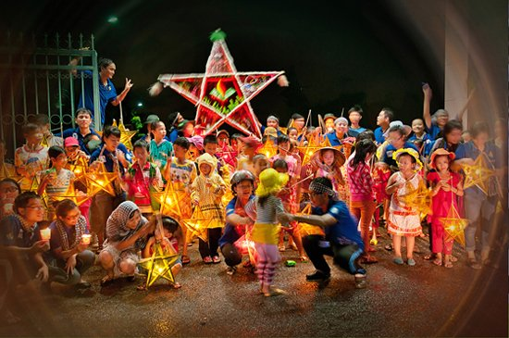
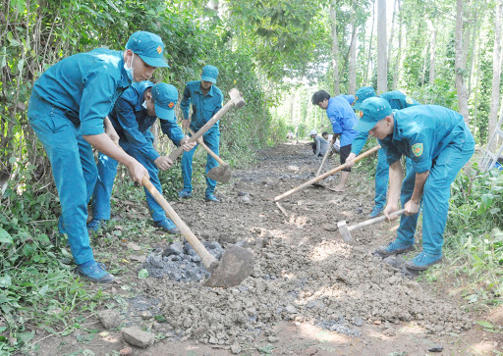

3. Chọn a hoặc b
a. Chọn ch hoặc tr thay cho ô vuông.
trung thu
chung sức
chong chóng
trong xanh

Slide 10
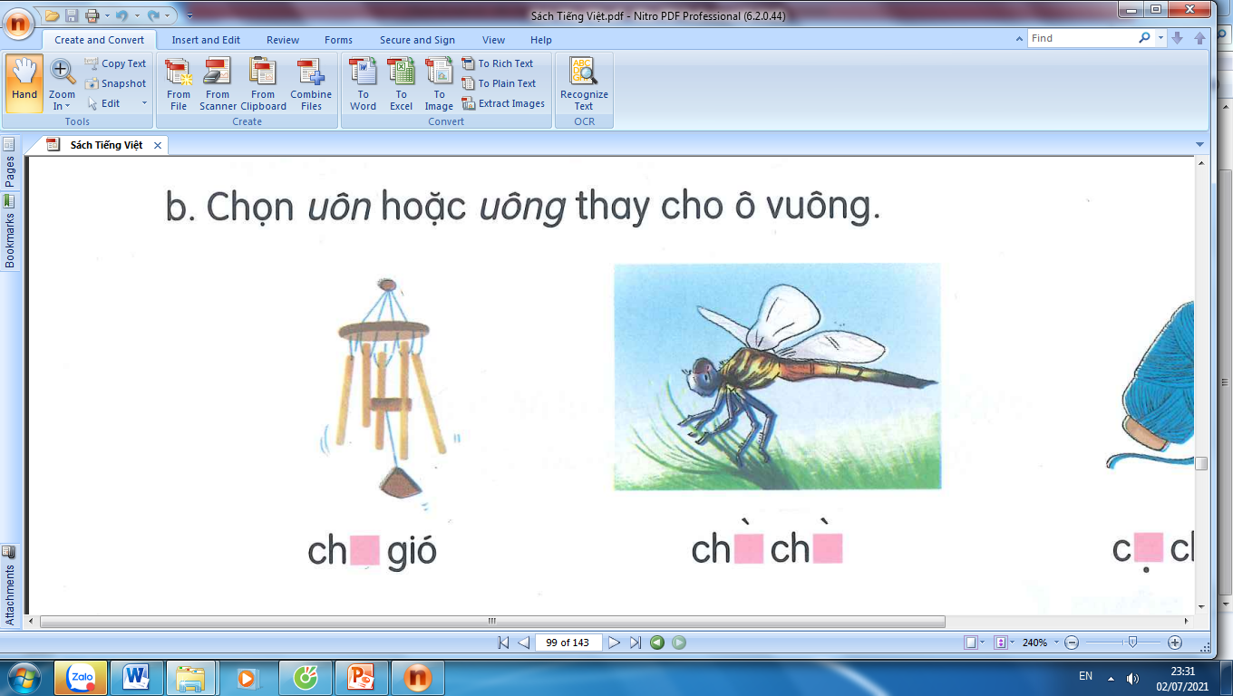
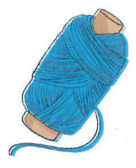
3. Chọn a hoặc b
b. Chọn uôn hoặc uông thay cho ô vuông.
chuông gió
chuồn chuồn
cuộn chỉ

Slide 11
Tạm biệt và hẹn gặp lại các con
trong các tiết học sau!

